Slide 1
Háje
Jáchym Černík SGG-3

Slide 2
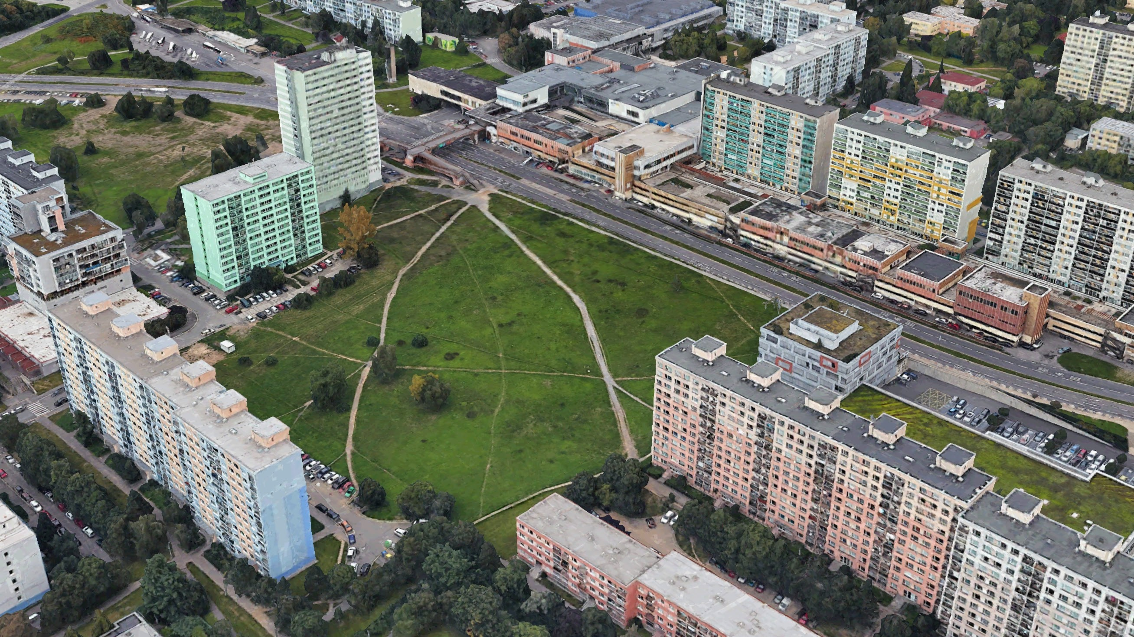

Slide 3
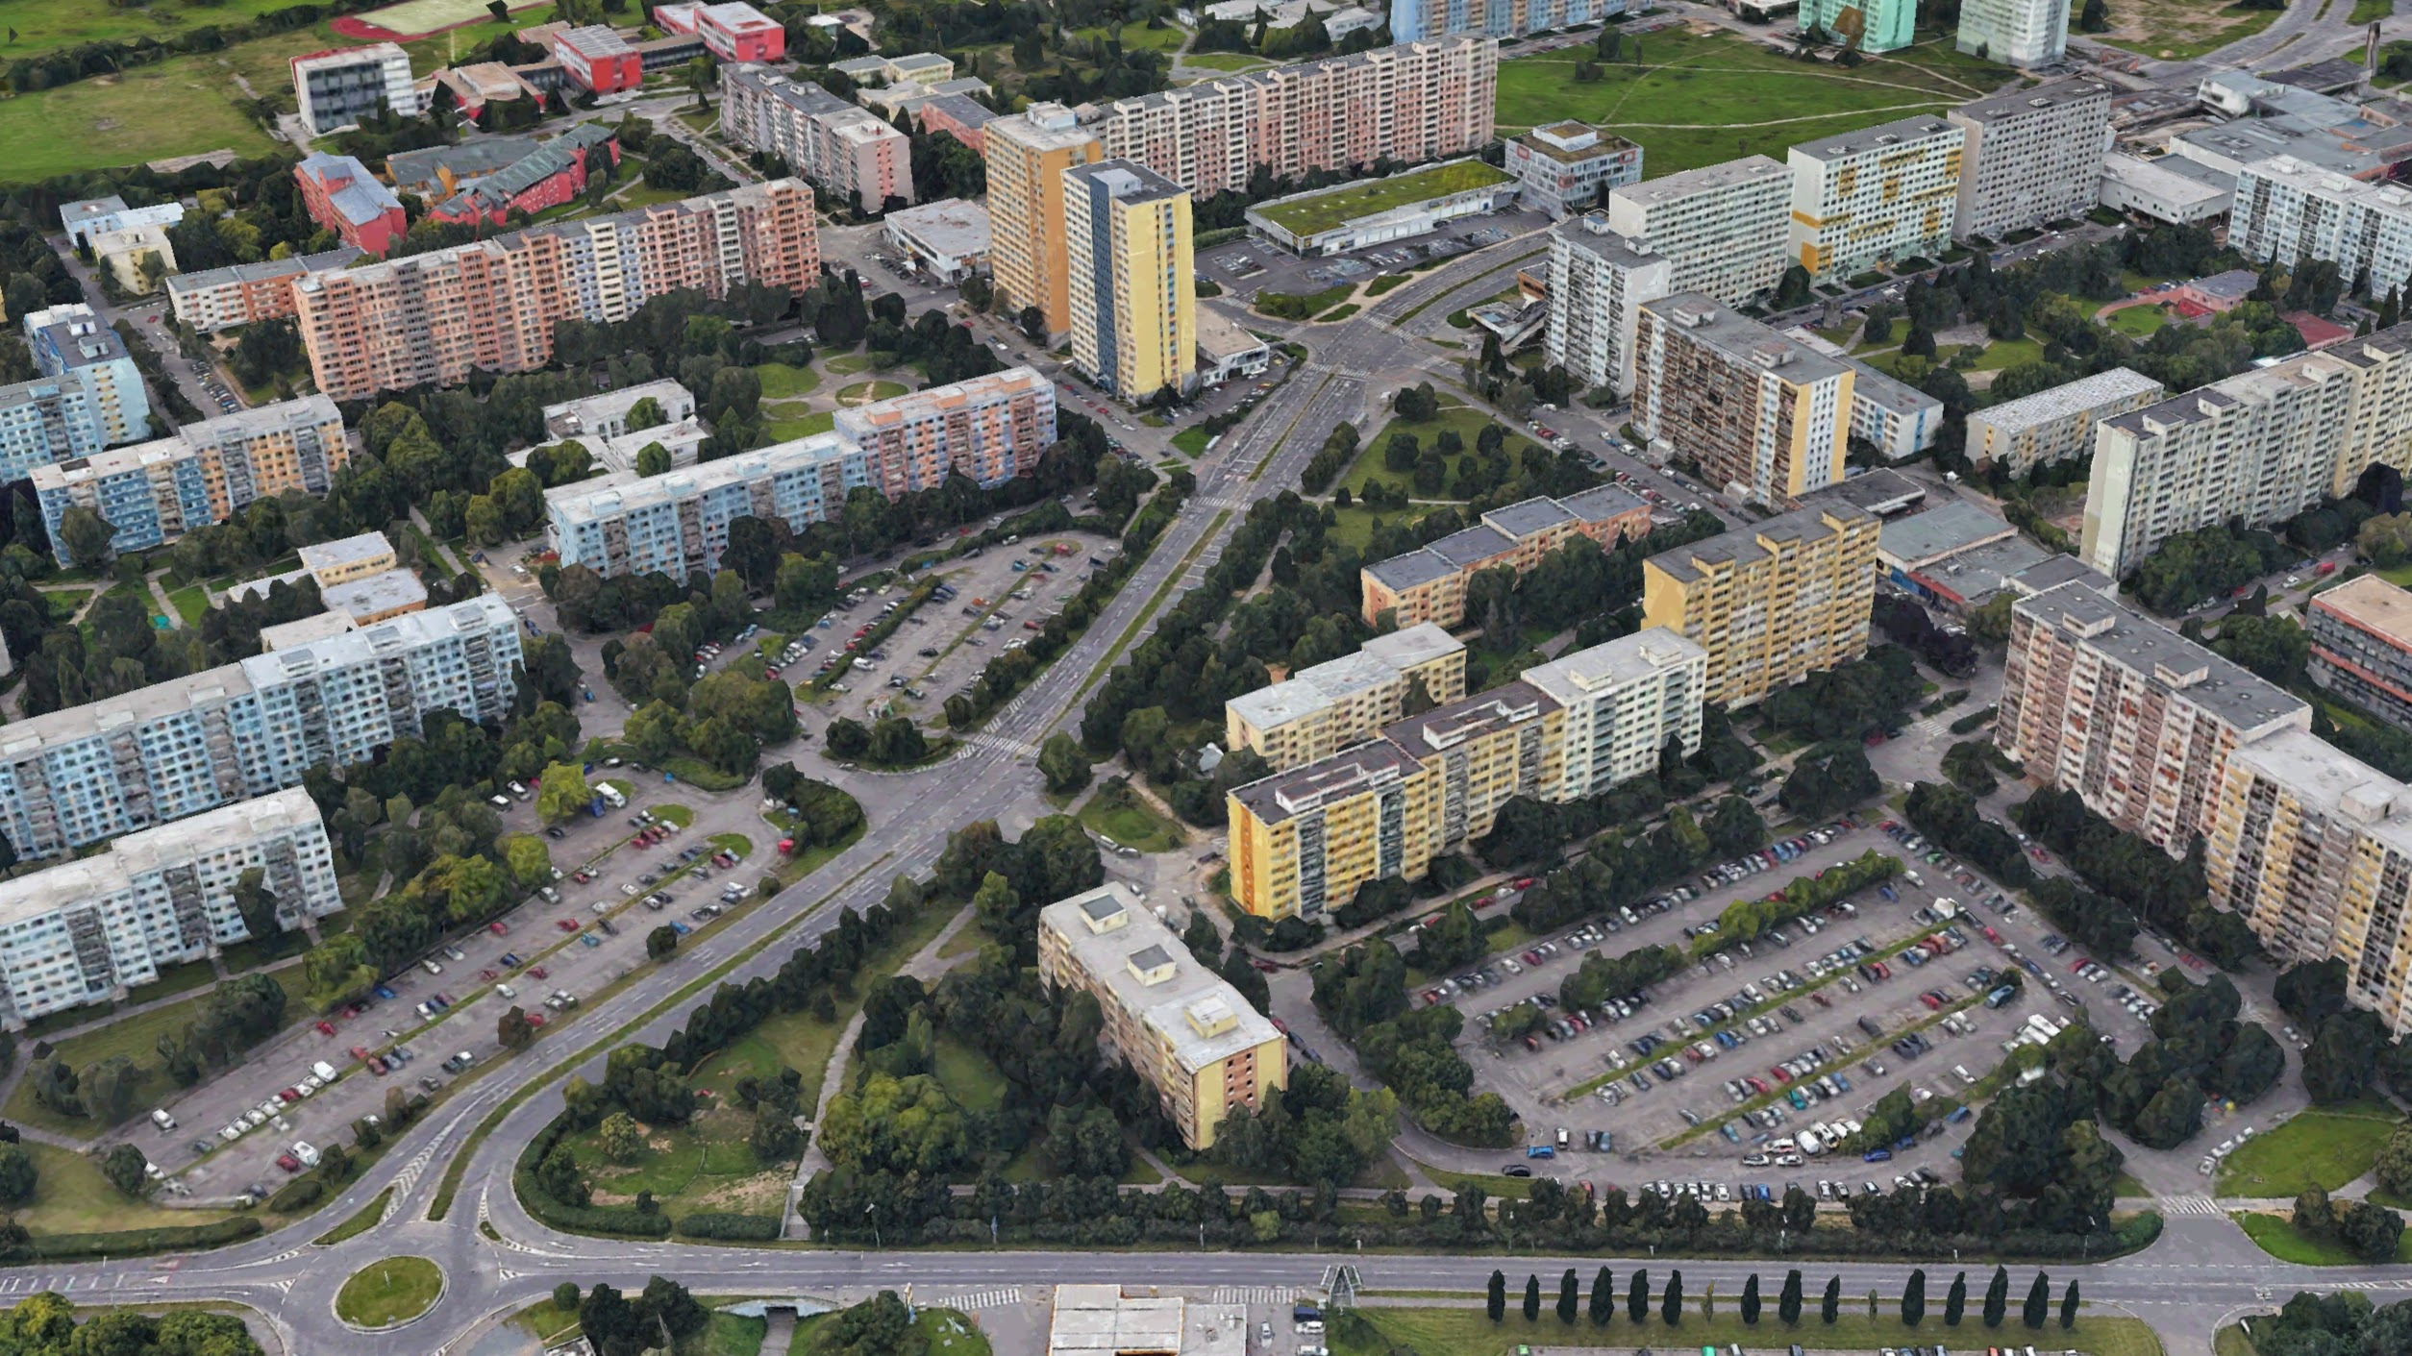

Slide 4
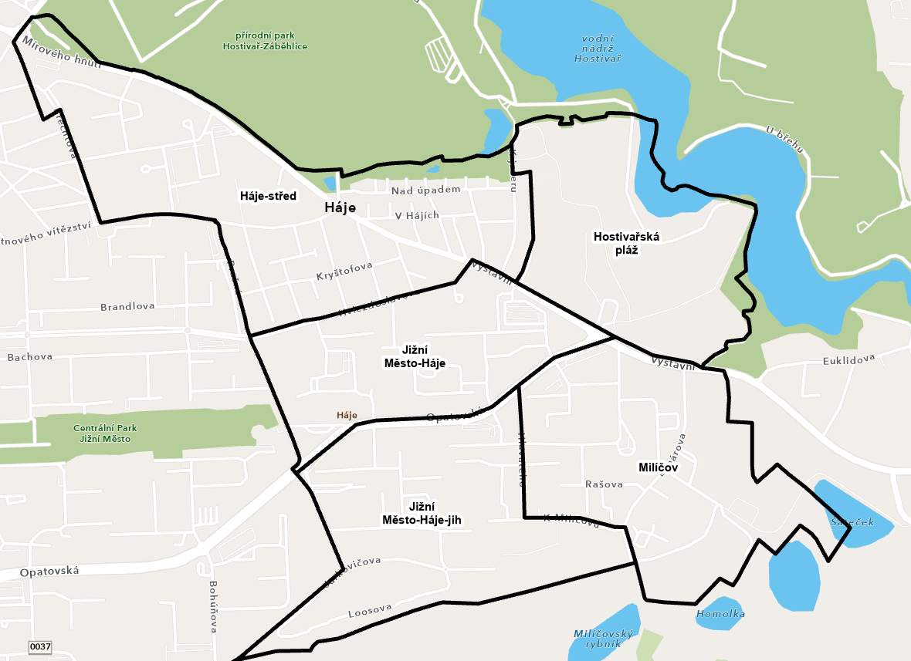

Slide 5
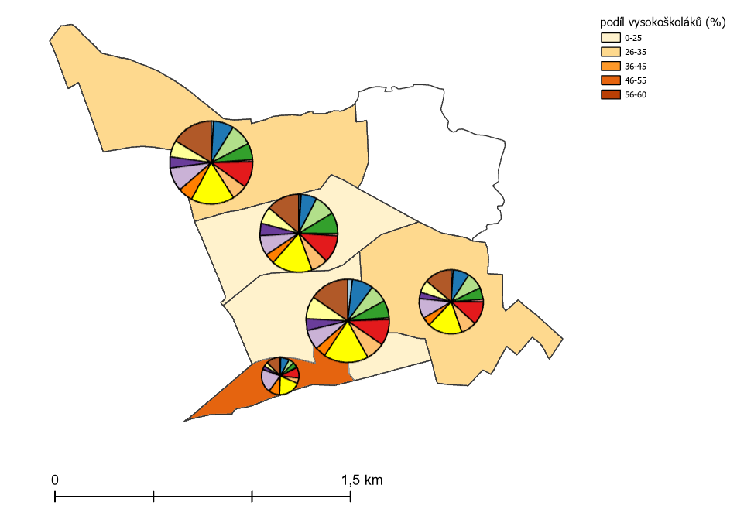

Mapa socioekonomického statusu
Struktura obyvatel podle ekonomické činnosti
nezjištěno
zdravotní a sociální péče
vzdělávání
veřejná správa
zemědělství
průmysl
stavebnictví
činnost v oblasti nemovitostí, administrativní, vědecké a technické činnosti
peněžnictví a pojišťovnictví
informační a komunikační činnosti
ubytování, stravování a pohostinství
doprava a skladování
velko- a maloobchod, motorová vozidla
1458
4652

Slide 6
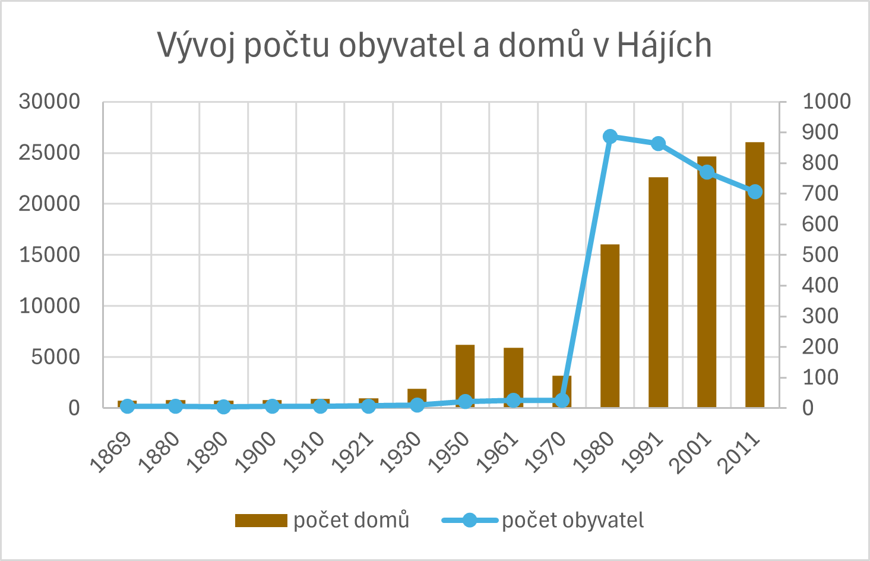
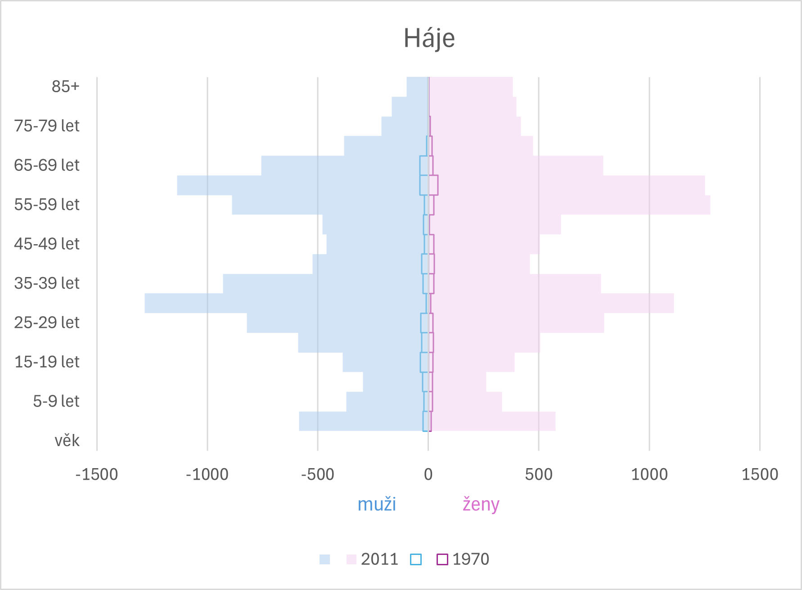
Demografická struktura obyvatelstva

Slide 7
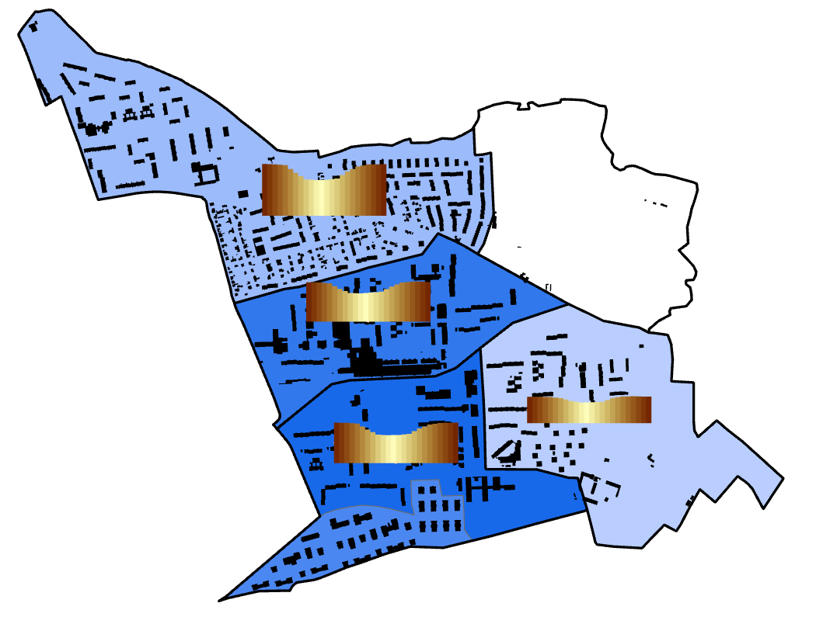


Mapa denní přítomnosti rezidentů
Hustota zalidnění (obyv./km2)
6246 13831
Počet rezidentů v ZSJ
00:00 23:00
Notes:
6246-13831obyv/km2

Slide 8
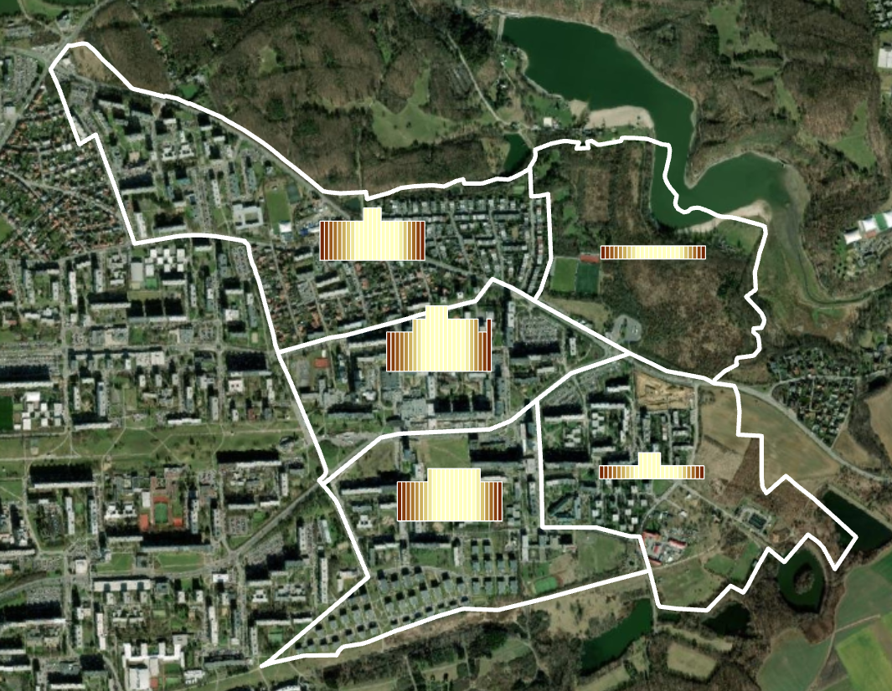


Mapa denní přítomnosti pracujících
počet
pracujících
500-1000
100-200
0-100
00:00 čas 23:00

Slide 9
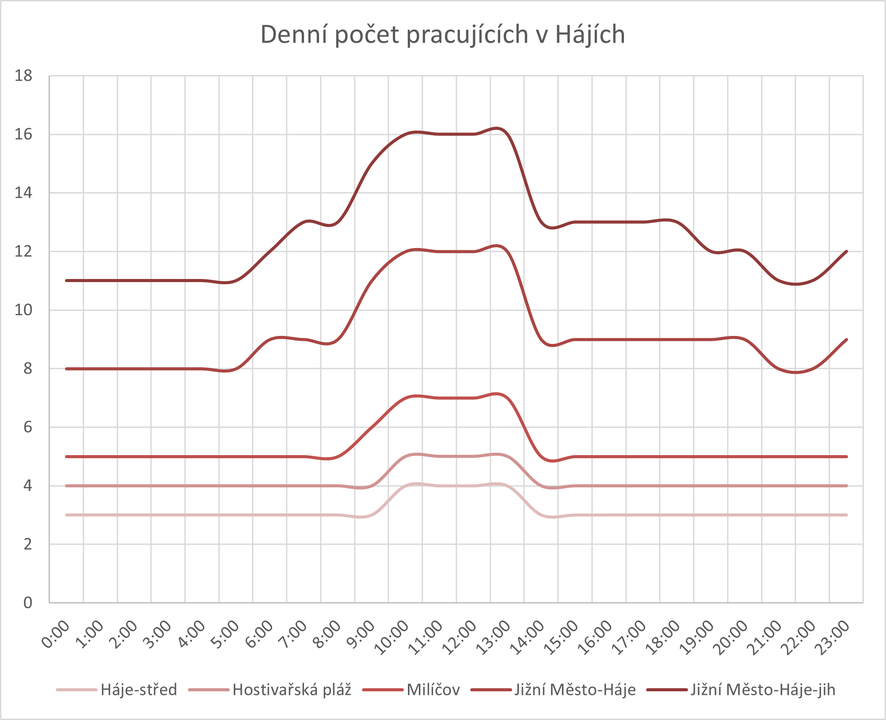
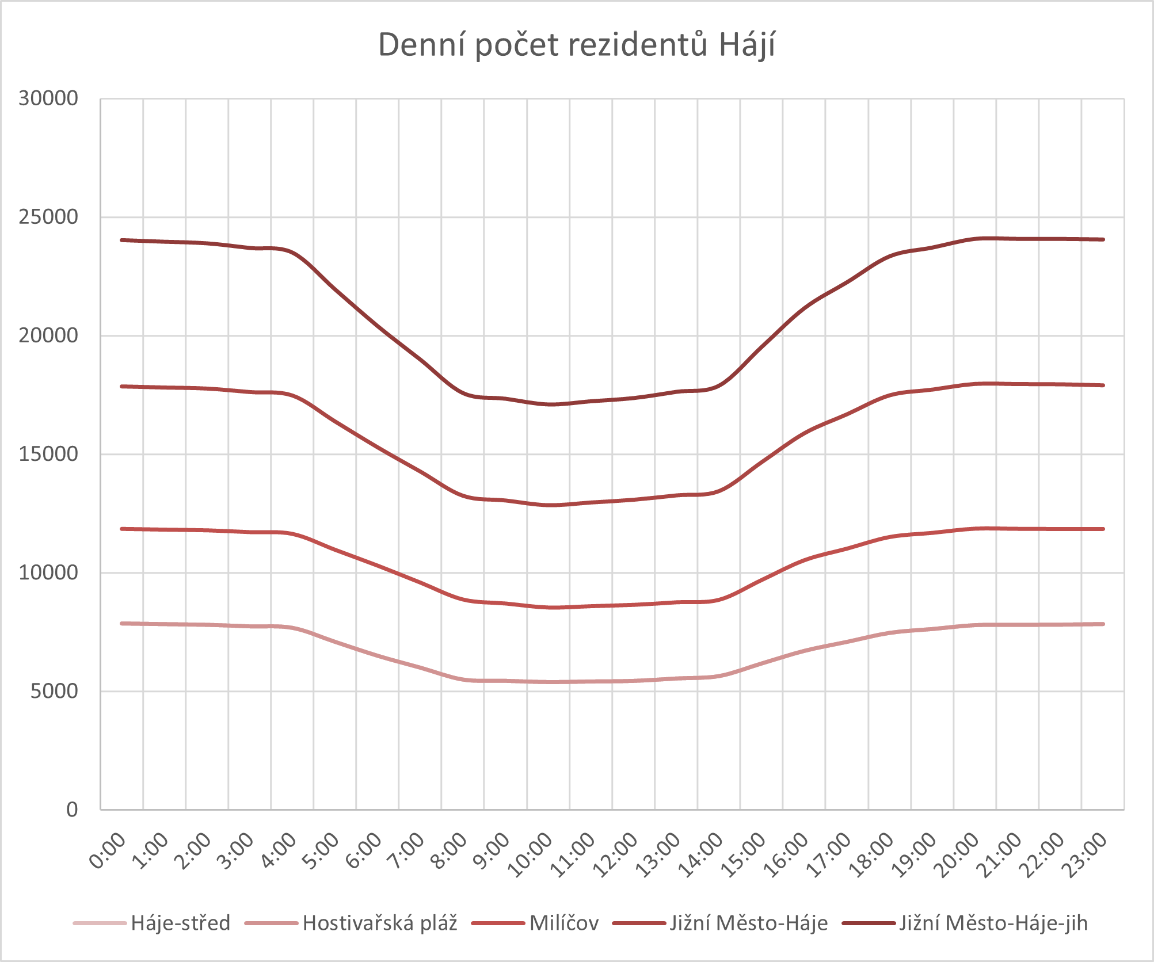
Notes:
Kumulativní součet

Slide 10
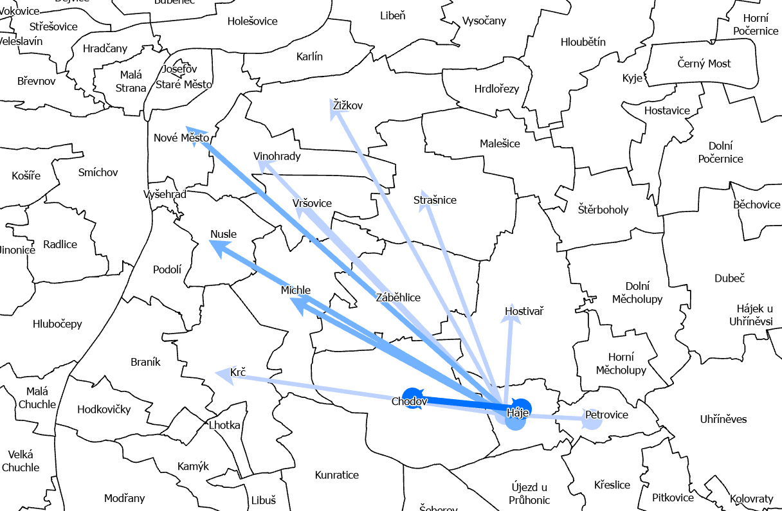
Časoprostorové chování uživatelů – dojížďka za prací z KÚ Háje
počet uživatelů vyjíždějících za prací

